Slide 1
Оглянитесь все вокруг:
Справа - друг, и слева – друг. Грустных, равнодушных нет. Улыбнитесь им в ответ!

Slide 2
Продолжить предложение
Число, отличающееся от данного только знаком, называется …
Сумма противоположных чисел равна …
Сумма положительных чисел равна …
Сумма отрицательных чисел равна …
5.Сумма чисел с разными знаками имеет знак числа …
6.Произведение нечетного числа
отрицательных множителей…

Slide 3
7. Произведение положительных чисел …
8. Произведение четного числа отрицательных множителей …
9.Вычитание можно заменить действием сложения с числом …
10. а( bc ) =
11. a : (bc) =
12. ( a ± b)c =
13. ( a ± b) : c =

Slide 4
Самопроверка
Число, отличающееся от данного только знаком, называется противоположным.
Сумма противоположных чисел равна нулю.
Сумма положительных чисел равна положительному числу.
Сумма отрицательных чисел равна отрицательному числу.
5. Сумма чисел с разными знаками имеет знак числа большего по модулю.
6.Произведение нечетного числа отрицательных множителей отрицательно.

Slide 5
Самопроверка
7. Произведение положительных чисел положительно.
8. Произведение четного числа отрицательных множителей положительно
9.Вычитание можно заменить действием сложения с числом противоположным вычитаемому.
10. а( bc ) = (ab)c
11. a : (bc) = a:b:c
12. ( a ± b)c =ac ±bc
13. ( a ± b) : c =a:c ±b:c

Slide 6
1.Сумма противоположных чисел равна…
Ответ: 0
2. Какое из чисел больше: отрицательное или 0?
Ответ: 0
3. Какое число больше: -15 или -9?
Ответ: -9
4. Чему равна сумма чисел от -18 до 17?
Ответ: -18

Slide 7
5. Если перемножить 5 положительных и 8 отрицательных чисел, то с каким знаком мы получим результат?
Ответ: «+»
6. При каких значениях x и y верно соотношение ?:
Ответ: при х > у, х > 0, у > 0.
7.
Ответ: -1

Slide 8
Продолжить предложение
8. Произведение двух дробей есть …
$$\frac{a}{b}∙\frac{c}{d}=\frac{a∙c}{b∙d}$$
6. Чтобы разделить одну дробь на другую надо …
$\frac{a}{b}:\frac{c}{d}=\frac{a}{b}∙\frac{d}{c}$
Произведение дробей с разными знаками будет иметь знак …

Slide 9
Сформулируйте следующие правила
«Правило знаков» при умножении целых чисел
Произведение двух чисел одного знака положительно,
а произведение двух чисел разных знаков отрицательно
«Правило знаков» при делении целых чисел
Частное двух чисел одного знака положительно,
а частное двух чисел разных знаков отрицательно
!
!

Slide 10
Правила умножения и деления рациональных чисел
1. По правилу знаков определяем знак результата.
2. Чтобы найти модуль произведения, нужно перемножить модули множителей.
2. Чтобы найти модуль частного, нужно модуль делимого разделить на модуль делителя.
!
!
Знак результата
Произведение
модулей
Знак
результата
Частное модулей

Slide 11
Сравнить :
9. $\frac{a}{b}$ и 0, если а<0, b<0
$\frac{a}{b}$ > 0
10. $\frac{a}{b}$ и 0, если а>0, b<0
$\frac{a}{b}$ < 0
11. $\frac{a}{b}$ $и\frac{c}{d},$если $a>0,b<0,c<0,d<0.$
$\frac{a}{b}<0, \frac{c}{d}>0$
$$\frac{a}{b}<\frac{c}{d}$$

Slide 12
Выполнить действия:
1) $−\frac{3}{5}∙\left(\frac{2}{5}\right)$
2) $−\frac{3}{7}$ $:\left(−\frac{4}{5}\right)$
3) $−\frac{15}{16}∙\left(−\frac{48}{25}\right)$
4) $−1\frac{2}{3}$:$\frac{25}{27}$
5) $\frac{2}{7}:\left(−\frac{22}{21}\right)$
Ответы:
1) $−\frac{6}{25};$
2) $\frac{15}{28};$
3) 1$\frac{4}{5};$
4) $−1\frac{4}{5}$;
5) $−\frac{3}{11}.$

Slide 13
Физкультминутка

Slide 14
21.12.15
Классная работа
Умножение и деление дробей. Решение задач.

Slide 15
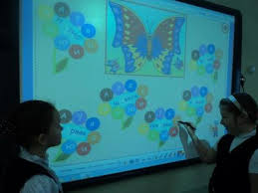
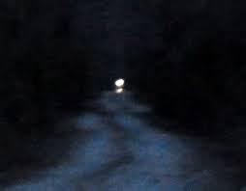
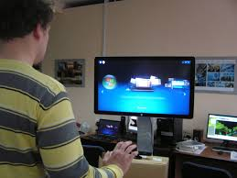
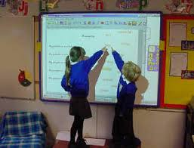
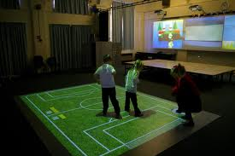
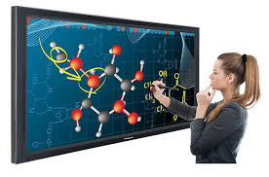
ГТЭС Западно-Крымская
3
Камышбурунская ТЭС
Сакская ТЭЦ
СЭС Владиславовка
Симферопольская ТЭЦ
ГТЭС Симферополь
2
1
Севастопольская ТЭЦ
ГТЭС Севастополь
Электростанции Крыма (1 — СЭС Перово, 2 — СЭС Николаевка, 3 — СЭС Охотниково)

Slide 16
ГТЭС Западно-Крымская
3
Камышбурунская ТЭС
Сакская ТЭЦ
СЭС Владиславовка
Симферопольская ТЭЦ
ГТЭС Симферополь
2
1
Севастопольская ТЭЦ
ГТЭС Севастополь
Электростанции Крыма (1 — СЭС Перово, 2 — СЭС Николаевка, 3 — СЭС Охотниково)

Slide 17
Хотите узнать об источниках электроэнергии в Крыму?
Решите уравнения:
$х∙\frac{3}{5}=−\frac{4}{15};$
$−\frac{2}{3}∙х=\frac{4}{7};$
$х:\frac{1}{2}=−\frac{1}{4};$
$\frac{2}{7}:х=−\frac{22}{21}$.
1) $−\frac{4}{5}:\frac{3}{5}=−\frac{4}{5}∙\frac{5}{3}=−\frac{4}{3}=−1\frac{1}{3}$
Х= -1$\frac{1}{3}$;
2) Х = -$\frac{12}{14};$
3) Х = - $\frac{1}{8};$
4) Х = - $\frac{3}{11}.$

Slide 18
Тарханкутская ВЭС
• Останинская ВЭС 25 МВт • Сакская ВЭС 19 МВт — представлена двумя участками: Мирновским и Воробьёвским; • Тарханкутская ВЭС 15,9 МВт; • Донузлавская ВЭС 10,9 МВт; • Судакская ВЭС 6,3 МВт; • Пресноводненская ВЭС 6 МВт; • Восточно-Крымская ВЭС 2,8 МВт законсервирована

Slide 19
Солнечная электростанция «Николаевка»
«Перово» 105,56 МВт;
«Охотниково» 82,65 МВт;
«Николаевка» 69,7 МВт;
«Митяево» 31,55 МВт;
«Родниковое» 7,5 МВт первая фотоэлектрическая станция в Крыму

Slide 20
Солнечная электростанция «Николаевка»
Солнечная электростанция «Николаевка» расположена на площади 116 га. Станция состоит из 290 тысяч поликристаллических солнечных батарей. По предварительным расчетам фотоэлектрическая станция сможет генерировать более 90 тыс. МВт-часов электроэнергии в год.

Slide 21
Двести футбольных полей солнечных батарей и 80 мегаватт мощности. Таковы характеристики солнечного парка «Охотниково»

Slide 22
Мобильные газотурбинные электрические станции

Slide 25
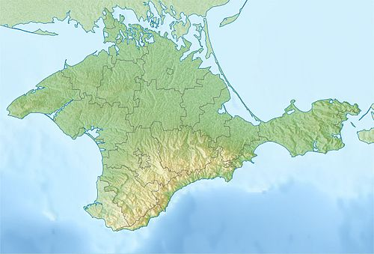
Задача 1.
Суммарная генерация полуострова сейчас составляет почти 900 МВт. Для нормального энергоснабжения и покрытия всех потребностей Крыму необходимо увеличить генерацию в $1\frac{1}{2}$ раза. Сколько мегаватт энергии необходимо Крыму ежедневно?

Slide 26
1 Мвт = 1 000 Квт = 1 000 000 ватт
Решение
$900∙1\frac{1}{2}=900∙\frac{3}{2}=\frac{900∙3}{2}=1350 \left(МВт\right)$ электроэнергии необходимо Крыму ежедневно.
Ответ: 1350 МВт

Slide 27
Необходимо 1350 мегаватт.
В структуре потребления электроэнергии
на население приходится 48%,
на промышленность - $17\frac{3}{5}$ %,
на сельское хозяйство - $6\frac{7}{10}$ %.
Во сколько раз потребление электроэнергии
населением больше, чем в промышленности?
Решение
$48:17\frac{3}{5}=48∙\frac{5}{88}=\frac{48∙5}{88}=\frac{6∙5}{11}=\frac{30}{11}=$
=$2$ $\frac{8}{11}$ Ответ: в 2$\frac{8}{11} раза$.

Slide 28
Надо 1350 МВт.
Есть 900 МВт.
Всем электроэнергии не хватает.
Где можно её найти?
Не хватает 450 МВт

Slide 29
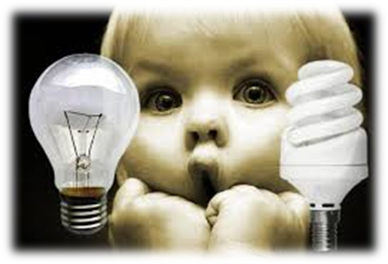
Посчитайте сколько рублей заплатит школа
за 1 день, за месяц, если на переменах будет гореть свет в кабинетах?
 | Количество | 20 минут | 8 часов
Люминесцентные лампы
Лампы накаливания
Цена 1 КВт
До 150 | 1 рубль 44 копейки
От 150 до 800 | 1 рубль 88 копеек
Свыше 800 | 4 рубля 95 копеек

Slide 31
Электроприбор | Потребляемая мощность (ватт)
Водонагреватель | 1200-1500
Кофеварка | 600-1500
Кондиционер | 1000-3000
Микроволновка | 1500-2000
Стиральная машина | 4000
Пылесос | 400-2000
Телевизор | 100-400
Утюг | 500-2000
Компьютер | 400-750
Фен для волос | 1200

Slide 32
Домашнее задание:
п.3.5 правила выучить; решить № 546
Уходя гасите свет!!!

Slide 33
Спасибо за урок, дети!

